Slide 1
Сабақтың тақырыбы:
«Натурал сандарды салыстыру. Қос теңсіздік»
Математика
5 сынып

Slide 2
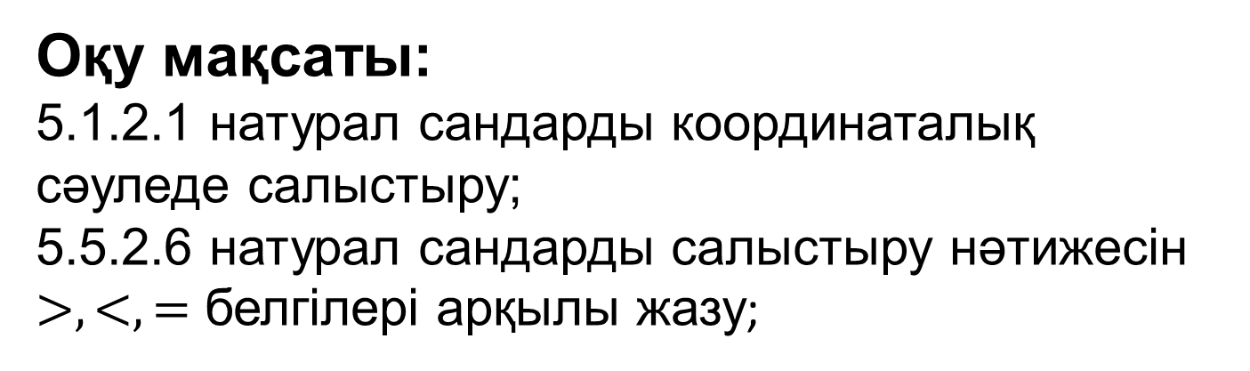
Оқу мақсаты:
5.1.2.1 натурал сандарды координаталық сәуледе салыстыру;
5.5.2.6 натурал сандарды салыстыру нәтижесін $>,<,=$ белгілері арқылы жазу;

Slide 3
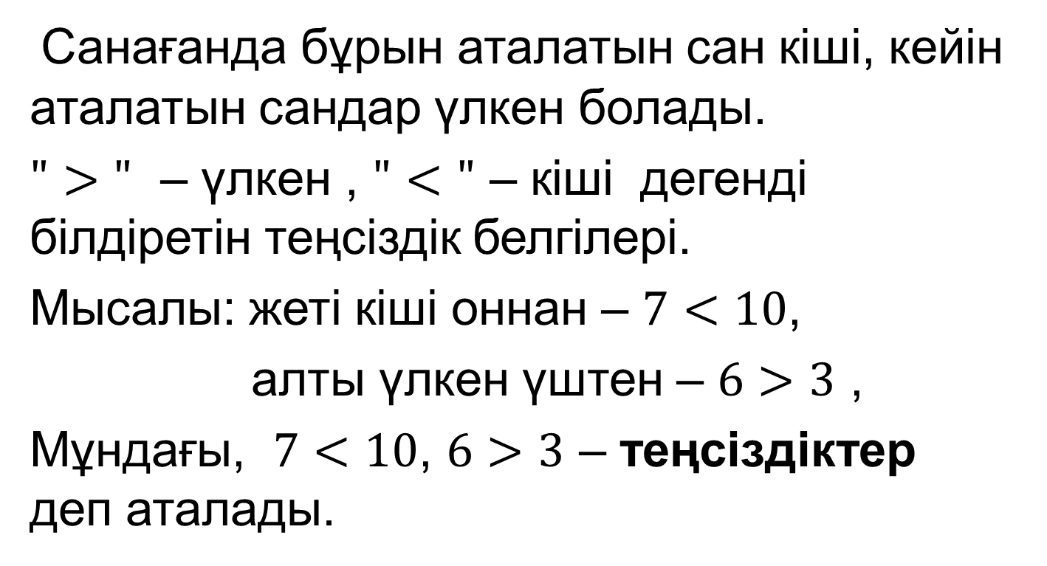
І. Натурал сандарды салыстыру
Санағанда бұрын аталатын сан кіші, кейін аталатын сандар үлкен болады.
$">"$ – үлкен , $"<"$ – кіші дегенді білдіретін теңсіздік белгілері.
Мысалы: жеті кіші оннан – $7<10$,
алты үлкен үштен – $6>3$ ,
Мұндағы, $7<10$, $6>3$ – теңсіздіктер деп аталады.

Slide 4
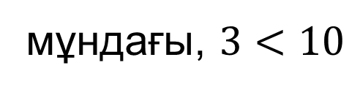
ІІ. Натурал сандарды координаталық сәуледегі кескіндері бойынша салыстыру
Мысалы, 3 және 10 сандарын координаталық
сәуледегі кескіндері бойынша салыстырып көрейік:
О
А
В
0
3
10
мұндағы, $3<10$

Slide 5
Анықтама. Координаталық сәуледе екі натурал санның кішісі сол жақта, үлкені оқ жақта кескінделеді.

Slide 6
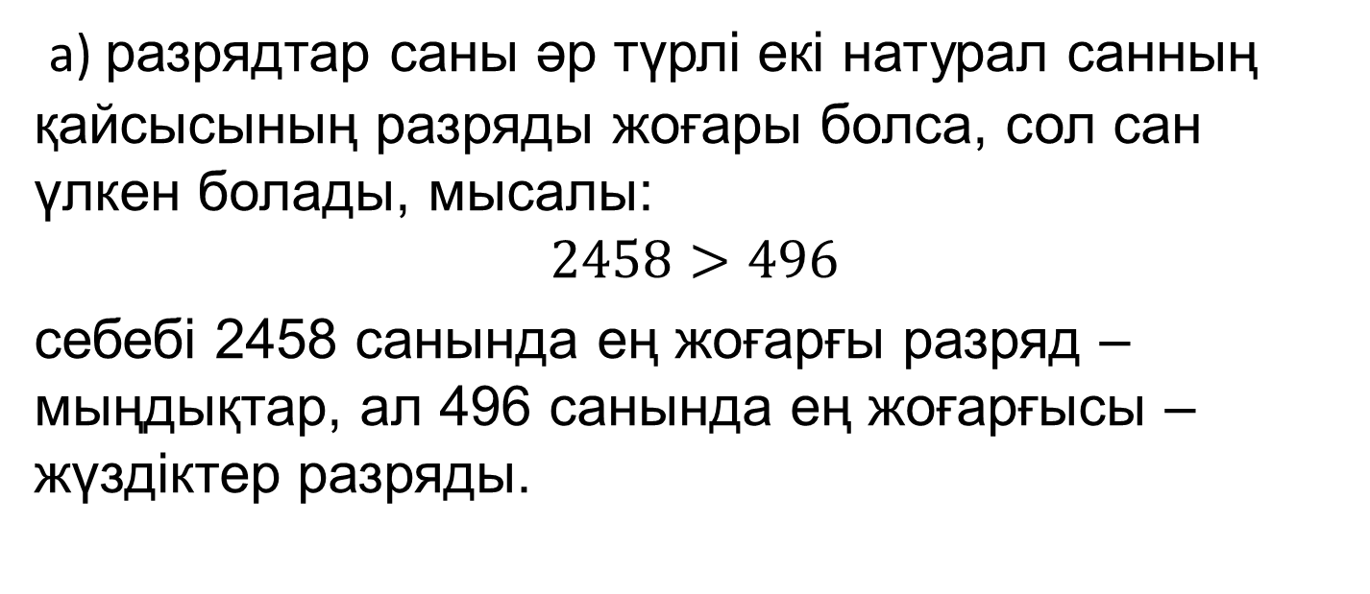
ІІІ. Натурал сандарды ондық жүйедегі жазылулары бойынша салыстыру
а) разрядтар саны әр түрлі екі натурал санның қайсысының разряды жоғары болса, сол сан үлкен болады, мысалы:
$$2458>496$$
себебі 2458 санында ең жоғарғы разряд – мыңдықтар, ал 496 санында ең жоғарғысы – жүздіктер разряды.

Slide 7
ә) разрядтар саны бірдей екі натурал сан жоғарғы разрядтарынан бастап аттас разрядтары бойынша салыстырылады:
5761> 5438
өйткені 5761 санындағы жүздіктер саны – 7, ал 5438 санында жүздіктері – 4.

Slide 8
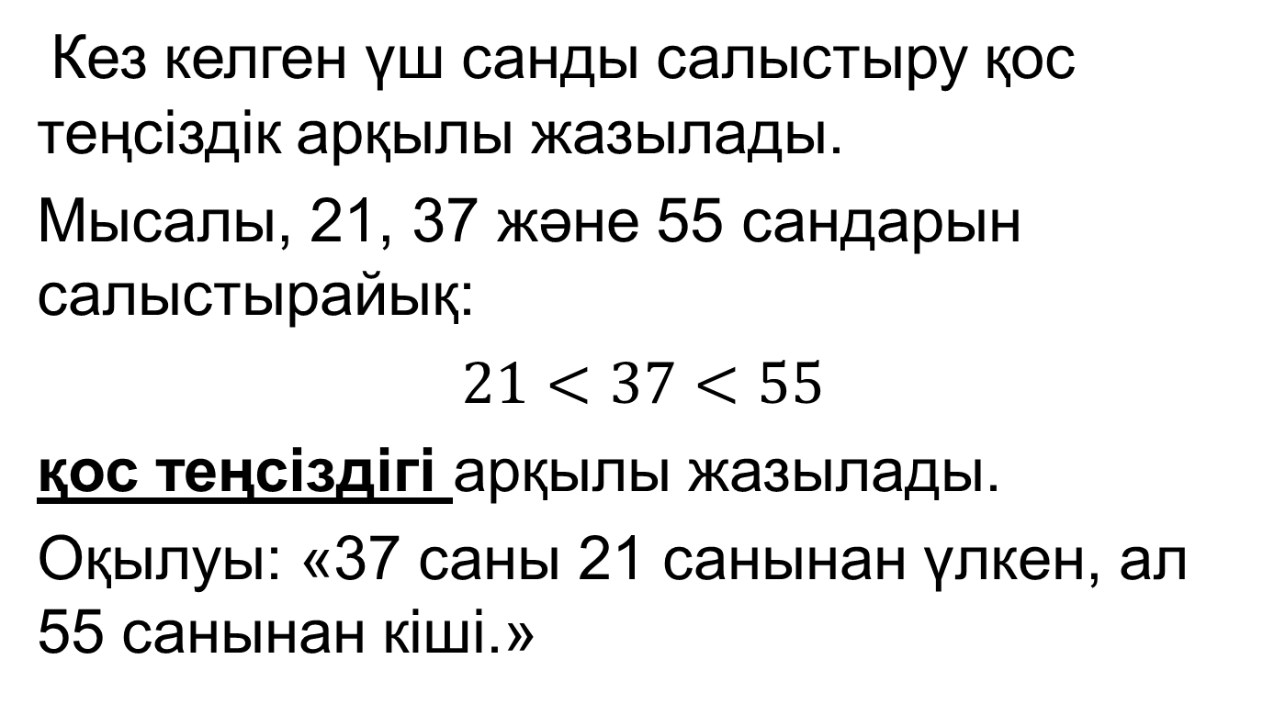
ІV. Қос теңсіздік.
Кез келген үш санды салыстыру қос теңсіздік арқылы жазылады.
Мысалы, 21, 37 және 55 сандарын салыстырайық:
$21<37<55$
қос теңсіздігі арқылы жазылады.
Оқылуы: «37 саны 21 санынан үлкен, ал 55 санынан кіші.»

Slide 9
1-тапсырма
Сандарды салыстыр:
а) 709 032 және 709 302;
ә) 7 600 009 және 7 600 090;
б) 605 508 және 650 508;
в) 8 706 003 және 8 607 003.

Slide 10
Жауабы:
Сандарды салыстыр:
а) 709 032 < 709 302;
ә) 7 600 009 < 7 600 090;
б) 605 508 < 650 508;
в) 8 706 003 > 8 607 003.

Slide 11
2-тапсырма
Суреттегі координаталық сәуледегі нүктелердің координаталарын анықтап, оларды салыстыр. Жауабын теңсіздік түрінде жаз:
О
В
А
С
0
1

Slide 12
Жауабы:
А(5) , В(3), С(10)
А(5) > В(3)
В(3) < С(10)
А(5) < С(10)

Slide 13
3-тапсырма
Қос теңсіздік түрінде жаз:
а) 35 саны 46-дан кіші, ал 67 саны 46-дан үлкен;
ә) 87 саны 56 санына үлкен, ал 56 саны 45-тен үлкен.

Slide 14
Жауабы:
а) 35<46<67;
ә) 45<56<87.

Slide 15
4-тапсырма
Белгісіз цифрлары жұлдызшалармен алмастырылған сандарды салыстыр:
а) 2** және 7**;
ә) 47 *** және 42 ***;
б) *** және ****;
в) 25 6** және 254 ***.

Slide 16
Жауабы:
а) 2** < 7**;
ә) 47 *** > 42 ***;
б) *** < ****;
в) 25 6** < 254 ***.

Slide 17
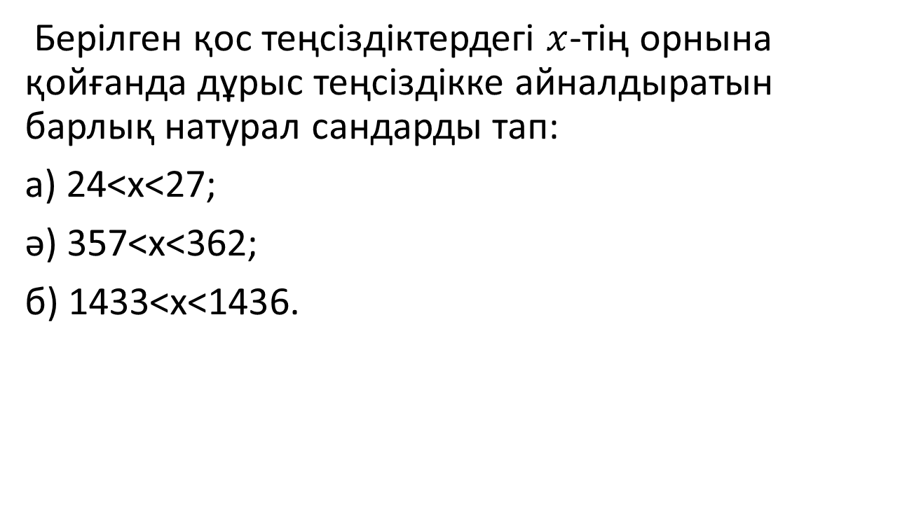
5-тапсырма
Берілген қос теңсіздіктердегі $x$-тің орнына қойғанда дұрыс теңсіздікке айналдыратын барлық натурал сандарды тап:
а) 24<x<27;
ә) 357<x<362;
б) 1433<x<1436.

Slide 18
Жауабы:
а) 24<25<27;
24<26<27;
ә) 357<358<362;
357<359<362;
357<360<362;
357<361<362;
б) 1433<1434<1436
1433<1435<1436

